Slide 1


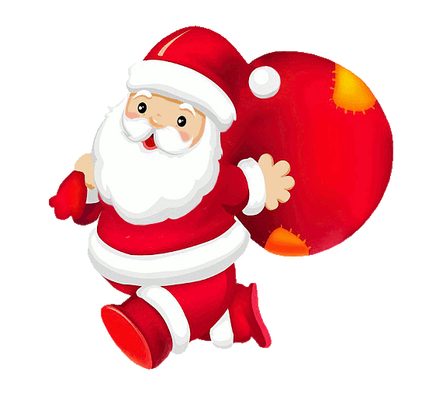


Slide 3

Trò chơi 1
Thử tài bé yêu

Slide 4

Thử tài bé yêu

Slide 5


Slide 6
Trò chơi 2
Nhanh tay nhanh mắt

Slide 7
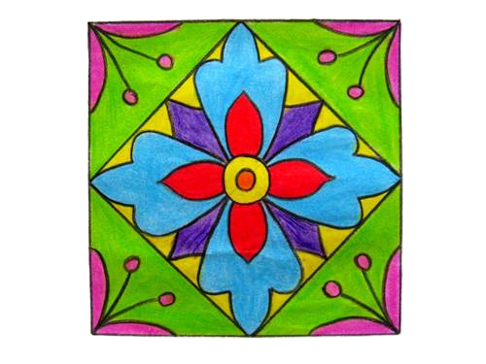
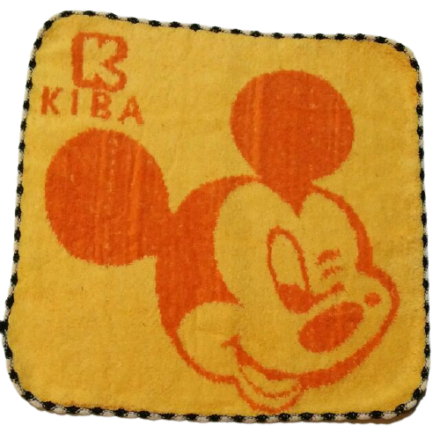
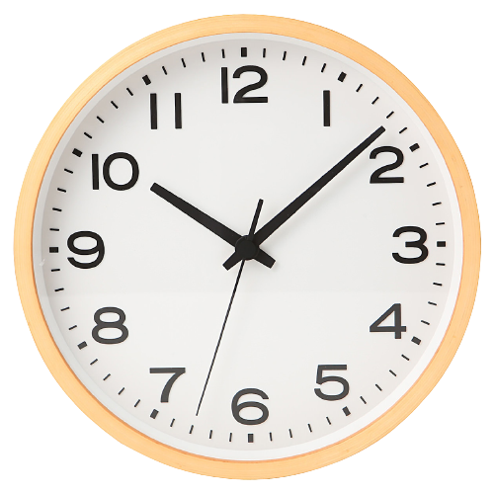
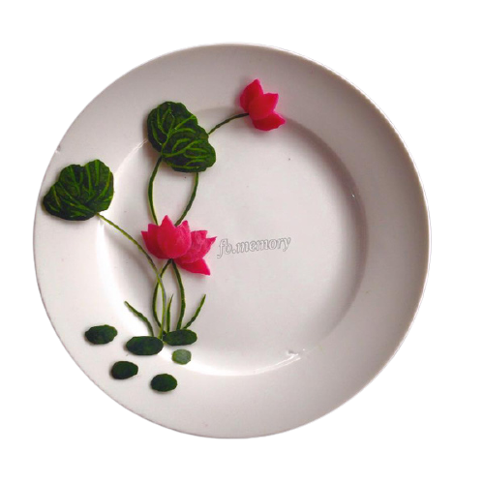

Slide 8
Trò chơi 3
Ai tinh mắt

Slide 9



